Slide 1
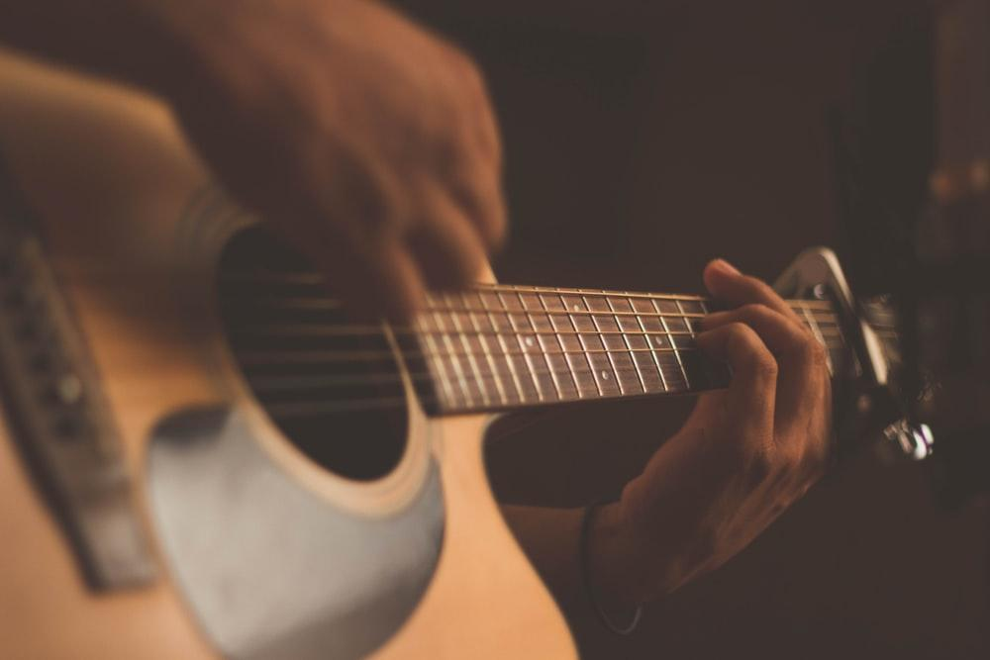
Rozpoznawanie chwytów gitarowych
W czasie rzeczywistym

Slide 2
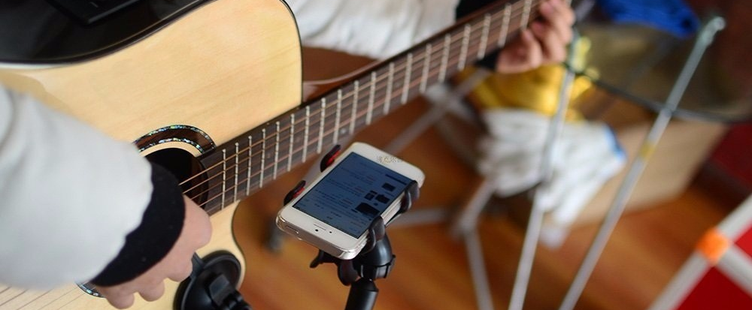
Cel
Zaimplementowanie aplikacji mobilnej, która umożliwia nagrywanie akordów gitary akustycznej oraz ich klasyfikację w czasie rzeczywistym.
Dodatkowo aplikacja powinna umożliwiać przeglądanie historii oraz przesłuchanie ścieżki dźwiękowej dla każdego nagranego akordu.

Slide 3
Implementacja systemu
Zebranie zbioru danych.
Przetworzenie ścieżek dźwiękowych do postaci spektrogramów.
Wytrenowanie modelu sieci neuronowej na zebranym zbiorze danych.
Zaimplementowanie serwera na którym będą się wykonywać obliczenia.
Zaimplementowanie aplikacji mobilnej która umożliwia nagrywanie oraz wysyłanie ścieżek dźwiękowych.

Slide 4
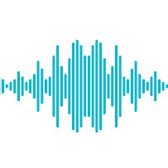
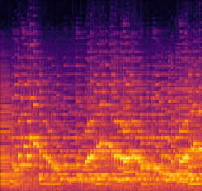
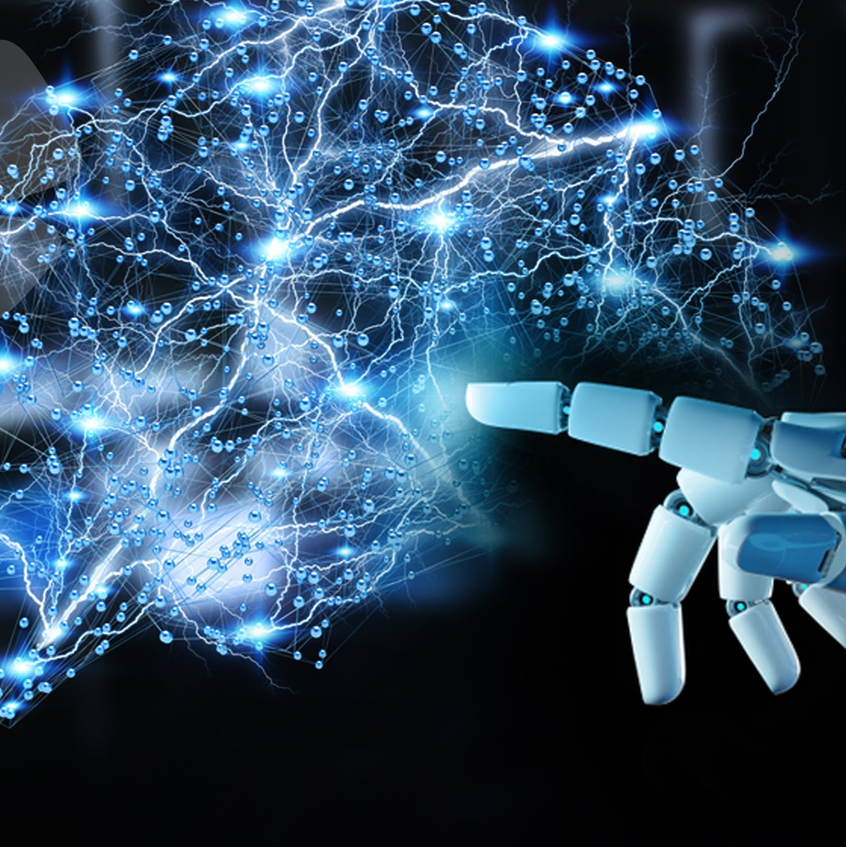
Am

Slide 5
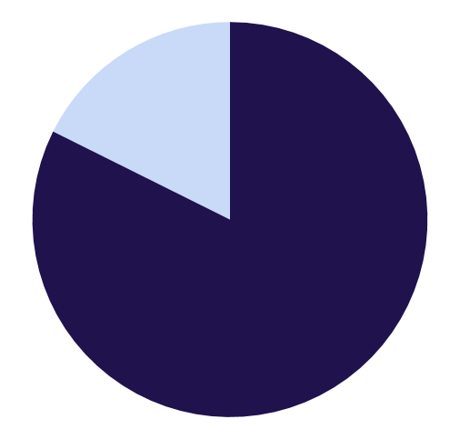
Dane nagrane
600
2800
Dane wygenerowane
Zbiór danych
Składa się z ścieżek dźwiękowych o długości 1 sekunda.
Dane nagrane w cichym pokoju z użyciem urządzenia mobilnego.
Każda ścieżka dźwiękowa zawiera nagranie jednego z 10 akordów.
Dane wygenerowane przy użyciu The NSynth Database.

Slide 6
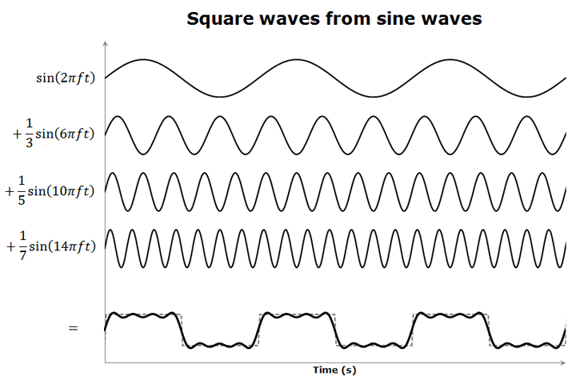
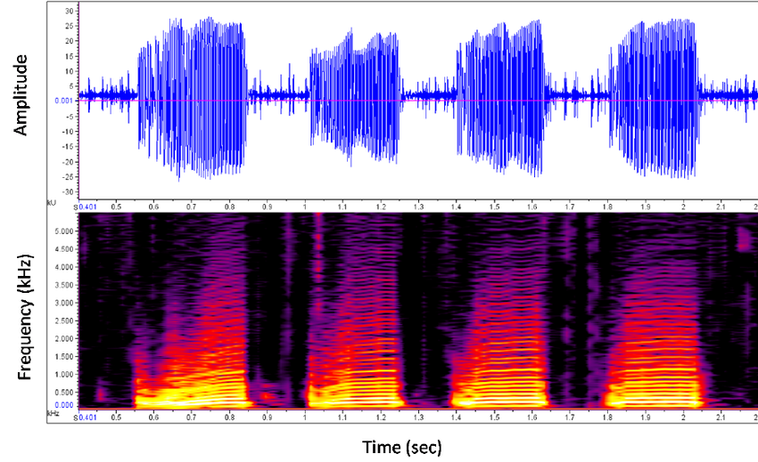
Transformata Fouriera
Sygnał traktowano jako sumę funkcji sinusoidalnych. Celem jest rozdzielenie sygnału wejściowego na poszczególne składniki.
Spektrogram
Wyraża intensywność częstotliwości względem czasu. Sposób tworzenia - transformata Fouriera dla ramek sygnału.

Slide 7
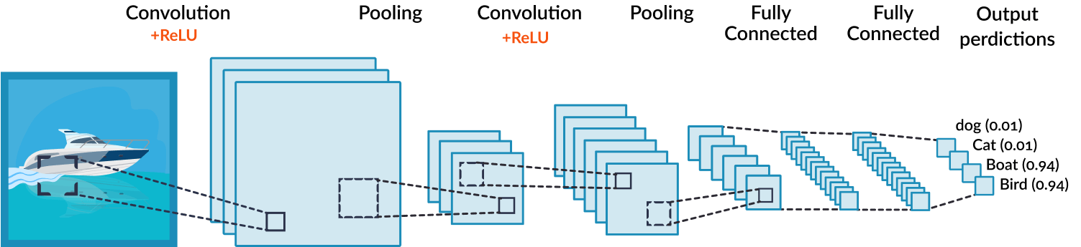

Slide 8
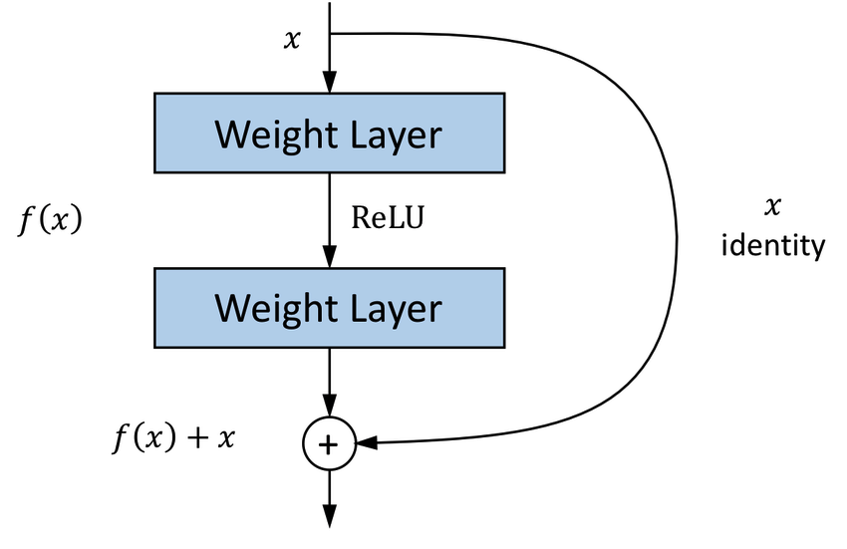
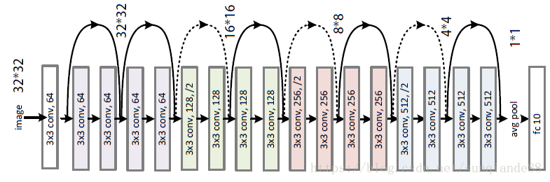
ResNet-18
18 warstw konwolucyjnych
Wytrenowana na ImageNet
Zwiększenie ilości warstw nie prowadzi do gorszych wyników

Slide 9
 | Częstotliwość | Model | Zbiór tr. | Zbiór wal. | Wynik
1 | 20-8000 | ResNet-34 | 85% gen | 15% gen | 90%
2 | 20-8000 | ResNet-18 | 85% gen | 15% gen | 89%
3 | 20-2000 | ResNet-18 | 85% gen | 15% gen | 95%
4 | 20-2000 | ResNet-18 | 30% gen + 25% rec | 25% rec | 98.33%

Slide 10
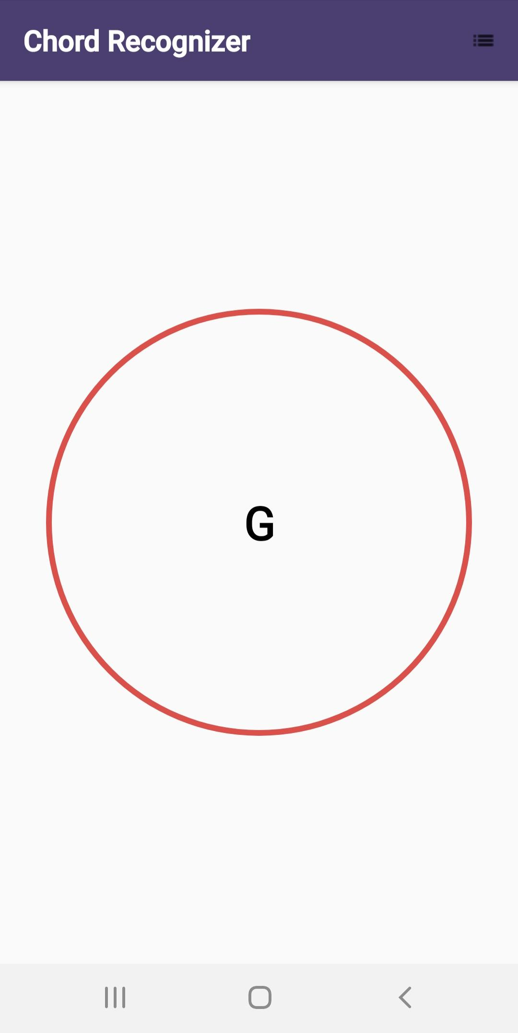
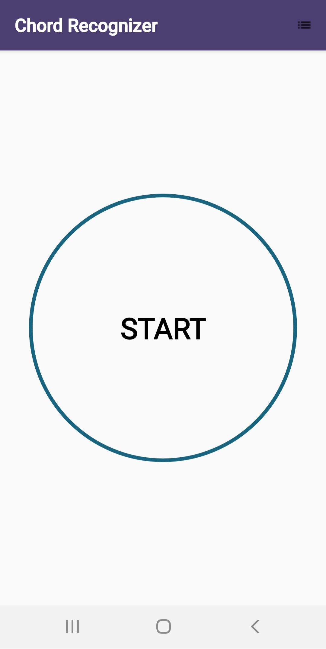
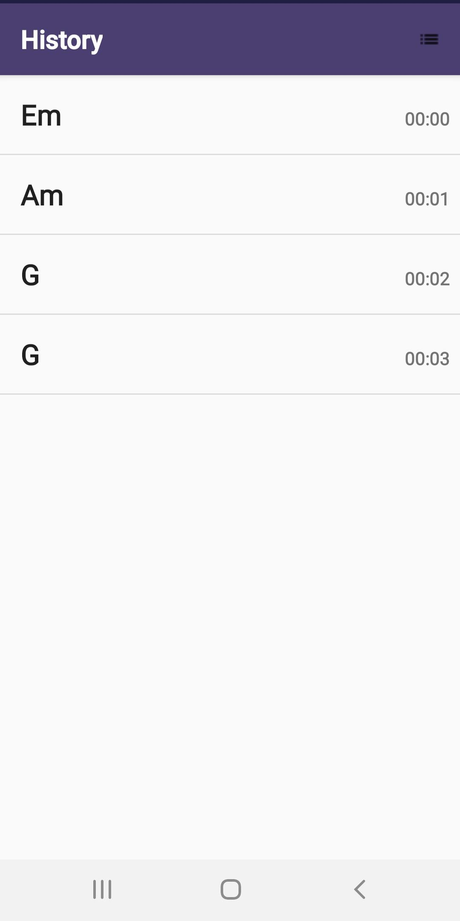

Slide 11
Dziękuję!
https://arxiv.org/abs/1512.03385
https://hackernoon.com
https://www.youbeli.com
https://missinglink.ai/guides/convolutional-neural-networks/

